Slide 1

TRƯỜNG TIỂU HỌC KIÊN THỊ NHẪN
Tiếng Việt
Nguyễn Thị Ái Quyên
CHỦ ĐỀ: NHỮNG BÚP MĂNG NON
Bài 1 – Tiết 1
GIÓ SÔNG HƯƠNG
GIÁO VIÊN: NGUYỄN THỊ THU HÀ

Slide 2





Tuần 5
Tiếng Việt
VÀO NĂM HỌC MỚI
Tiếng Việt
NHỮNG BÚP MĂNG NON

Slide 3
Tiếng Việt
Nguyễn Thị Ái Quyên
CHỦ ĐỀ: NHỮNG BÚP MĂNG NON
Bài 1 – Tiết 1
GIÓ SÔNG HƯƠNG

Slide 4







MỤC TIÊU
MỤC TIÊU
Biết giới thiệu bản thân với một người bạn mới quen, nêu được phỏng đoán về nội dung bài qua tên bài, hoạt động khởi động và tranh minh họa.
Đọc trôi chảy bài đọc, ngắt nghỉ đúng dấu câu, đúng logic ngữ nghĩa; bước đầu đọc phân biệt được lời nhân vật và lời người dẫn chuyện với giọng phù hợp; trả lời được các câu hỏi tìm hiểu bài. Hiểu được nội dung bài đọc: Uyên yêu mến và tự hào về quê hương mình. Em mạnh dạn, tự tin giới thiệu về quê hương với cô giáo và những người bạn mới bằng giọng ngọt ngào, truyền cảm.
Tìm đọc được một truyện về thiếu nhi, viết được Phiếu đọc sách và biết chia sẻ với bạn về đặc điểm của một nhân vật em thích trong truyện.

Slide 5



KHỞI ĐỘNG
Tiếng Việt
VÀO NĂM HỌC MỚI
Nguyễn Thị Ái Quyên

Slide 6





Hay mình nhờ các bạn lớp 3 rủ thêm các bạn khác dưới sông bằng cách trả lời những câu hỏi nhỏ sau nhé!
Có chuyện gì mà cậu vui vậy?
Chị Cá Đối đã đẻ những chú cá con xinh xắn. Cậu có muốn cùng tớ đi thăm chị ấy không?
Ý kiến hay đấy!
Cho tớ đi với cậu nhé!

Slide 7












Các bạn hãy giúp chúng mình rủ thêm những bạn sau nhé!
Chúng mình cùng lên đường thôi!
Notes:
- Thầy cô ấn vào số thứ tự để hiện ra câu hỏi.
Kích vào icon con vật để quay lại.

Slide 8




Chủ điểm Những búp măng non hướng đến việc hình thành các phẩm chất nhân ái, chăm chỉ, trung thực, trách nhiệm: giúp các em nhận thức được vị trí, vai trò của mình trong gia đình, với thầy cô, bạn bè và những người xung quanh.
Hãy nêu suy nghĩ của em về tên chủ điểm Những búp măng non

Slide 9


CHIA SẺ VỚI BẠN
Giới thiệu bản thân với một người bạn mới quen.

Slide 10




Nhân vật
Địa điểm
?
Trao đổi với bạn những điều em thấy trong bức tranh của bài đọc theo gợi ý:

Slide 11







Tớ với Ốc sẽ gọi thêm anh em nhà Cua để cắt được tấm lưới này...
Ối ối, cứu chúng tớ với!

Slide 12

Tiếng Việt
CHỦ ĐỀ: NHỮNG BÚP MĂNG NON
Bài 1 – Tiết 1
GIÓ SÔNG HƯƠNG

Slide 13



Hoạt Động
Hoạt Động
LUYỆN ĐỌC THÀNH TIẾNG

Slide 14




Đọc Mẫu
Đọc Mẫu
Mắt dõi
Tay dò
Tai nghe

Slide 15

LUYỆN ĐỌC NỐI TIẾP CÂU
1. Uyên chuyển trường theo ba mẹ ra Hà Nội. Em nhớ ngôi nhà nhỏ bên Cồn Hến và con đường Lê Lợi rợp bóng cây. Em nhớ mỗi sáng đến lớp, gió sông Hương nhẹ đùa mái tóc. Mẹ vừa đưa em đến trường vừa kể chuyện Huế xưa...
2. Trường mới có nhiều bạn nên Uyên thêm bối rối. Vừa thấy Uyên, các bạn xúm lại hỏi:
- Quê bạn ở đâu?
- Mình ở Huế. - Uyên rụt rè.
Giọng em ngọt ngào đến lạ. Các bạn lần đầu nghe giọng Huế, mắt cứ tròn xoe.
Gió sông Hương
Notes:
Phần giới thiệu bài mới

Slide 16
LUYỆN ĐỌC NỐI TIẾP CÂU
3. Giờ Tiếng Việt, cô giáo bảo:
- Mời bạn Uyên tự giới thiệu nào!
Em lấy hết tự tin để giới thiệu về mình:
- Em chào cô và các bạn! Em là Tôn Nữ Nhã Uyên...
- Giọng Nhã Uyên hay quá! - Có tiếng thì thầm.
Một bạn đề nghị:
- Bạn Uyên đọc thơ bằng giọng Huế đi!
Notes:
Phần giới thiệu bài mới

Slide 17
LUYỆN ĐỌC NỐI TIẾP CÂU
Cô giáo nhìn em khích lệ, Uyên ngập ngừng rồi cất giọng dịu dàng đọc một đoạn trong bài Mời bạn về thăm xứ Huế của nhà thơ Nguyễn Lãm Thắng:
Mời bạn về thăm xứ Huế Có núi Ngự Bình thông reo Có dòng Hương Giang thơ mộng Thuyền ai nhẹ lướt mái chèo...
4. Lớp học hôm ấy như có gió sông Hương mát lành thổi tới. Uyên đã mang giọng nói quê hương sâu lắng ra Thủ đô thân thương... Trần Bảo Nguyên
Notes:
Phần giới thiệu bài mới

Slide 18


LUYỆN ĐỌC NỐI TIẾP ĐOẠN
ĐOẠN 1
1. Uyên chuyển trường theo ba mẹ ra Hà Nội. Em nhớ ngôi nhà nhỏ bên Cồn Hến và con đường Lê Lợi rợp bóng cây. Em nhớ mỗi sáng đến lớp, gió sông Hương nhẹ đùa mái tóc. Mẹ vừa đưa em đến trường vừa kể chuyện Huế xưa...
Notes:
Phần giới thiệu bài mới

Slide 19
LUYỆN ĐỌC NỐI TIẾP ĐOẠN
ĐOẠN 2
2. Trường mới có nhiều bạn nên Uyên thêm bối rối. Vừa thấy Uyên, các bạn xúm lại hỏi:
- Quê bạn ở đâu?
- Mình ở Huế. - Uyên rụt rè.
Giọng em ngọt ngào đến lạ. Các bạn lần đầu nghe giọng Huế, mắt cứ tròn xoe.
Notes:
Phần giới thiệu bài mới

Slide 20
LUYỆN ĐỌC NỐI TIẾP ĐOẠN
ĐOẠN 3
3. Giờ Tiếng Việt, cô giáo bảo:
- Mời bạn Uyên tự giới thiệu nào!
Em lấy hết tự tin để giới thiệu về mình:
- Em chào cô và các bạn! Em là Tôn Nữ Nhã Uyên...
- Giọng Nhã Uyên hay quá! - Có tiếng thì thầm.
Một bạn đề nghị:
- Bạn Uyên đọc thơ bằng giọng Huế đi!

Slide 21
LUYỆN ĐỌC NỐI TIẾP ĐOẠN
ĐOẠN 3
Cô giáo nhìn em khích lệ, Uyên ngập ngừng rồi cất giọng dịu dàng đọc một đoạn trong bài Mời bạn về thăm xứ Huế của nhà thơ Nguyễn Lãm Thắng:
Mời bạn về thăm xứ Huế Có núi Ngự Bình thông reo Có dòng Hương Giang thơ mộng Thuyền ai nhẹ lướt mái chèo...
Cô giáo nhìn em khích lệ, Uyên ngập ngừng rồi cất giọng dịu dàng đọc một đoạn trong bài Mời bạn về thăm xứ Huế của nhà thơ Nguyễn Lãm Thắng:

Slide 22
LUYỆN ĐỌC NỐI TIẾP ĐOẠN
ĐOẠN 4
4. Lớp học hôm ấy như có gió sông Hương mát lành thổi tới. Uyên đã mang giọng nói quê hương sâu lắng ra Thủ đô thân thương...
Trần Bảo Nguyên

Slide 23






LUYỆN ĐỌC TRONG NHÓM
Yêu Cầu
Phân công đọc theo đoạn.
Tất cả thành viên đều đọc.
Giải nghĩa từ cùng nhau.
Tiêu chí đánh giá
Hãy đọc thật hay để giúp chúng tớ gọi được nhiều anh em nhà Cua nhé!
1. Đọc đúng.
2. Đọc to, rõ.
3. Đọc ngắt, nghỉ đúng chỗ.

Slide 24
LUYỆN ĐỌC TRƯỚC LỚP
Tiêu chí đánh giá
1. Đọc đúng.
2. Đọc to, rõ.
3. Đọc ngắt, nghỉ đúng chỗ.

Slide 25
Giải Thích Nghĩa Từ Khó Hiểu
Giải Thích Nghĩa Từ Khó Hiểu
Trong bài đọc Gió sông Hương, có từ nào em chưa hiểu nghĩa?
Nguyễn Thị Ái Quyên

Slide 26
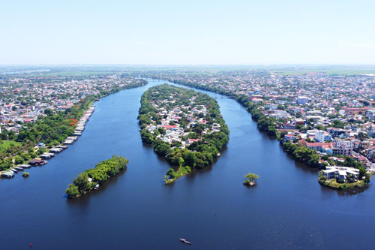
Giải Thích Nghĩa Từ Khó Hiểu
Giải Thích Nghĩa Từ Khó Hiểu
ĐOẠN 1
Cồn Hến: tên của một dải đất nhỏ được phù sa bồi đắp giữa sông Hương.

Slide 27
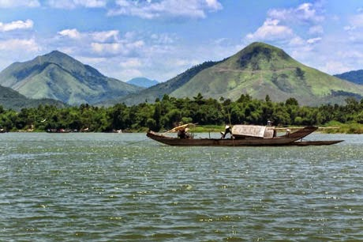
Giải Thích Nghĩa Từ Khó Hiểu
Giải Thích Nghĩa Từ Khó Hiểu
ĐOẠN 3
Núi Ngự Bình: tên còn gọi là núi Ngự, một điểm du lịch nổi tiếng ở Huế.

Slide 28

Cảm ơn các bạn thật nhiều!
Chúng mình tiếp tục hành trình thôi.

Slide 29
Hoạt Động
Hoạt Động
LUYỆN ĐỌC HIỂU

Slide 30


LUYỆN ĐỌC HIỂU
1. Trường mới của Nhã Uyên ở đâu?
2. Đến nơi ở mới, Nhã Uyên nhớ những gì ở Huế?
3. Giọng của Nhã Uyên được tả bằng những từ ngữ nào?
4. Vì sao lớp học hôm ấy như có gió sông Hương thổi tới?
5. Nói về đặc điểm của một người bạn mà em yêu mến.

Slide 31





Các bạn hãy giúp mình
dọn dẹp rác thải nhé!
Notes:
Nhấn vào mỗi sp rác thải để đến câu hỏi
trả lời xong nhấn vào rác thải tương ứng ngay bên góc màn hình để quay về slide ban đầu.
Sau khi HS trả lời xong GV nhấn vào chú ốc sên ngay góc để đến với slide bài học tiếp theo

Slide 32



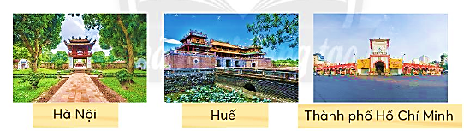


1. Trường mới của Nhã Uyên ở đâu?
Trường mới của Nhã Uyên ở Hà Nội.
Notes:
trả lời xong nhấn vào rác thải tương ứng ngay bên góc màn hình để quay về slide ban đầu.

Slide 33

2. Đến nơi ở mới, Nhã Uyên nhớ những gì ở Huế?
1. Uyên chuyển trường theo ba mẹ ra Hà Nội. Em nhớ ngôi nhà nhỏ bên Cồn Hến và con đường Lê Lợi rợp bóng cây. Em nhớ mỗi sáng đến lớp, gió sông Hương nhẹ đùa mái tóc. Mẹ vừa đưa em đến trường vừa kể chuyện Huế xưa...
Notes:
GV click bất kì để sang slide trả lời câu hỏi

Slide 34

2. Đến nơi ở mới, Nhã Uyên nhớ những gì ở Huế?
Đến nơi ở mới, Nhã Uyên nhớ ngôi nhà nhỏ bên Cồn Hến và con đường Lê Lợi rợp bóng cây; nhớ gió sông Hương nhẹ đùa mái tóc; nhớ mỗi sáng đến lớp mẹ vừa đưa em đến trường vừa kể chuyện Huế xưa.
Notes:
trả lời xong nhấn vào rác thải tương ứng ngay bên góc màn hình để quay về slide ban đầu.

Slide 35


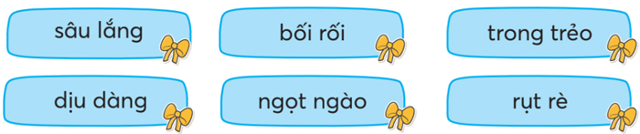


3. Giọng của Nhã Uyên được tả
bằng những từ ngữ nào?
Giọng của Nhã Uyên được tả bằng những từ ngữ: dịu dàng, ngọt ngào.
Notes:
trả lời xong nhấn vào rác thải tương ứng ngay bên góc màn hình để quay về slide ban đầu.

Slide 36


4. Vì sao lớp học hôm ấy như có gió sông Hương thổi tới?
Lớp học hôm ấy như có gió sông Hương thổi tới vì: Nhã Uyên đã mang giọng nói quê hương xứ Huế đến lớp học, đến với Thủ đô Hà Nội.
Notes:
trả lời xong nhấn vào rác thải tương ứng ngay bên góc màn hình để quay về slide ban đầu.

Slide 37

5. Nói về đặc điểm của một người bạn mà em yêu mến.
Gợi ý:
- Hùng là một chàng trai thông minh, hài hước và có khiếu diễn kịch.
- Bích Nhi là cô gái dịu dàng, kể chuyện rất hay và hấp dẫn.

Slide 38


Nội dung
Uyên yêu mến và tự hào về quê hương mình. Em mạnh dạn, tự tin giới thiệu về quê hương với cô giáo và những người bạn mới bằng giọng ngọt ngào, truyền cảm.

Slide 39
Cảm ơn các bạn nhé!
Chúng mình sắp đến nơi rồi.

Slide 40
Hoạt Động
Hoạt Động
LUYỆN ĐỌC LẠI

Slide 41




Phân Biệt Giọng Đọc
Phân Biệt Giọng Đọc
Giọng người dẫn truyện thong thả.
Giọng cô giáo trìu mến, thân thiện.
Giọng Uyên ngọt ngào, dịu dàng.
Giọng các bạn vui tươi, thể hiện sự quan tâm.

Slide 42
Lắng Nghe Đọc Mẫu
Lắng Nghe Đọc Mẫu
2. Trường mới có nhiều bạn nên Uyên thêm bối rối. Vừa thấy Uyên, các bạn xúm lại hỏi:
- Quê bạn ở đâu?
- Mình ở Huế. - Uyên rụt rè.
Giọng em ngọt ngào đến lạ. Các bạn lần đầu nghe giọng Huế, mắt cứ tròn xoe.
3. Giờ Tiếng Việt, cô giáo bảo:
- Mời bạn Uyên tự giới thiệu nào!
Em lấy hết tự tin để giới thiệu về mình:
- Em chào cô và các bạn! Em là Tôn Nữ Nhã Uyên...
- Giọng Nhã Uyên hay quá! – Có tiếng thì thầm.

Slide 43
LUYỆN ĐỌC TRONG NHÓM
Yêu Cầu
Phân công đọc theo đoạn.
Tất cả thành viên đều đọc.
Tiêu chí đánh giá
1. Đọc đúng.
2. Đọc to, rõ.
3. Đọc ngắt, nghỉ đúng chỗ.

Slide 44
LUYỆN ĐỌC TRƯỚC LỚP
Tiêu chí đánh giá
1. Đọc đúng.
2. Đọc to, rõ.
3. Đọc ngắt, nghỉ đúng chỗ.

Slide 45
Hoạt Động
Hoạt Động
LUYỆN ĐỌC MỞ RỘNG

Slide 46

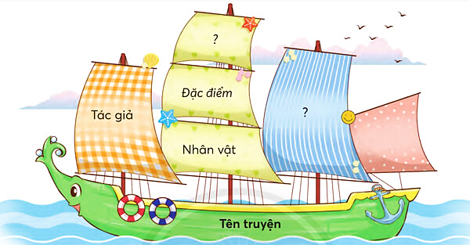
ĐỌC MỘT TRUYỆN VỀ THIẾU NHI
ĐỌC MỘT TRUYỆN VỀ THIẾU NHI
Viết vào Phiếu đọc sách những điều em thấy thú vị

Slide 47

CÙNG CHIA SẺ
CÙNG CHIA SẺ
Chia sẻ đặc điểm của nhân vật trong câu chuyện mà em thích, lý do vì sao em thích. Em có thể đọc 1 đoạn cho các bạn trong nhóm cùng nghe.

Slide 48




Cảm ơn các bạn đã giúp chúng mình vượt qua những thử thách!

Slide 49


Dặn dò
GV điền vào đây
GV điền vào đây

Slide 50
TẠM BIỆT &
HẸN GẶP LẠI
TẠM BIỆT &
HẸN GẶP LẠI

